Slide 1
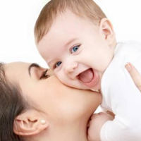
МБДОУ ДЕТСКИЙ САД ОБЩЕРАЗВИВАЮЩЕГО ВИДА № 141
г. ВОРОНЕЖ
Роль мамы в воспитании ребёнка
Автор: педагог- психолог
Гоцманова И.В.

Slide 2
Мама – это первый и самый главный человек в жизни каждого ребёнка. Роль матери в воспитании детей огромна, а многие даже не представляют насколько.
Единственным человеком, который успокоит, обнимет и защитит от жизненных реалий – мама.

Slide 3
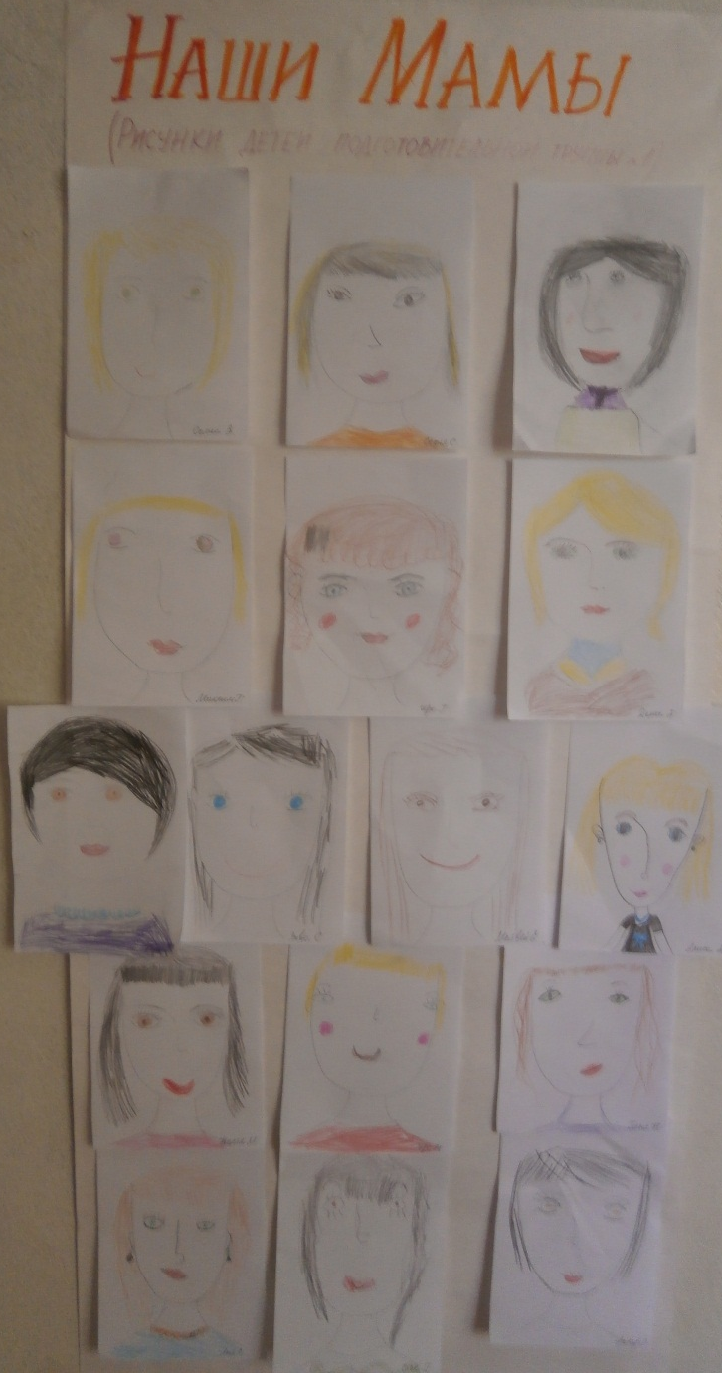
Не зря существует хорошее выражение – мама – это весь мир для ребёнка. Место, в котором легко и комфортно, в котором можно спрятаться от опасностей, где происходит знакомство со всем.

Slide 4
Конечно роль матери в воспитании ребенка является одним из основ того, что бы создать хорошую семью, но увы не все матери знают и понимают это. В связи с этим сейчас многие молодые семьи расходятся еще на первых этапах построения отношений, а роль матери в воспитании ребенка играет одну из основных ролей.

Slide 5
Главная роль матери в воспитании ребенка- это любовь к нему. Так как без любви к своим детям, не о какой счастливой семье не может быть и речи. Если же вы недостаточно любите своих детей, то зачем вы их вообще создавали?

Slide 6
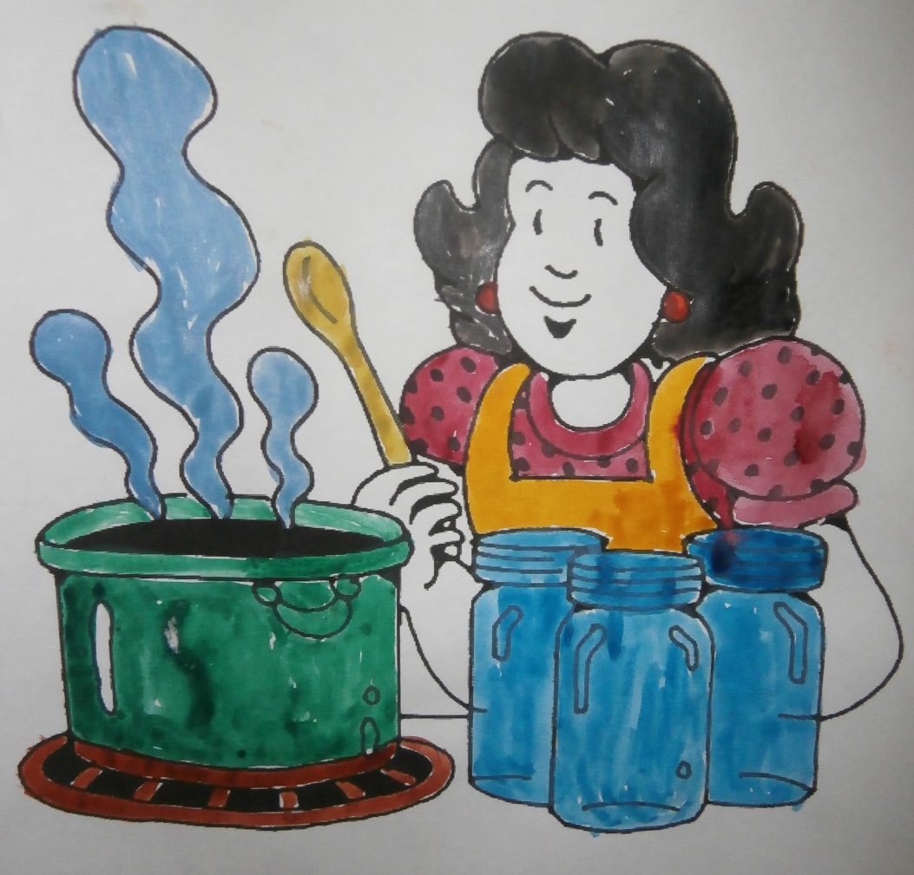
Специалистами доказано, что малыши, лишенные материнской заботы, теряют интерес к окружающему миру и происходит торможение в их развитии. Любовь матери помогает формировать в ребёнке личность – собственное «я».

Slide 7
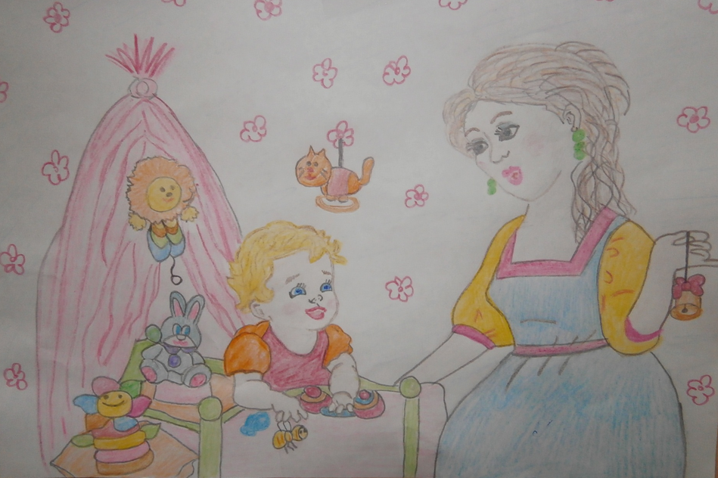
Плачь ребенка, когда мама исчезает из поля видимости, или радость, когда она его берет на руки, не означает, что ребенок избалован или привлекает к себе внимание, а это означает, что появляется осознание, какую роль в жизни играет этот человек.

Slide 8
Это первые признаки проявление любви и привязанности. Мама вкусно пахнет, у нее самые добрые и нежные руки.

Slide 9
Идет время, но роль матери в воспитании детей не уменьшается, а наоборот увеличивается и становится многогранной. Наступают времена, когда нужно обучать всему: дать хорошее образование, научить любить людей и окружающий мир, быть внимательным ко всему живому и многое другое. Только такой подход позволяет становиться настоящими людьми, с большим сердцем и открытой душой.

Slide 10
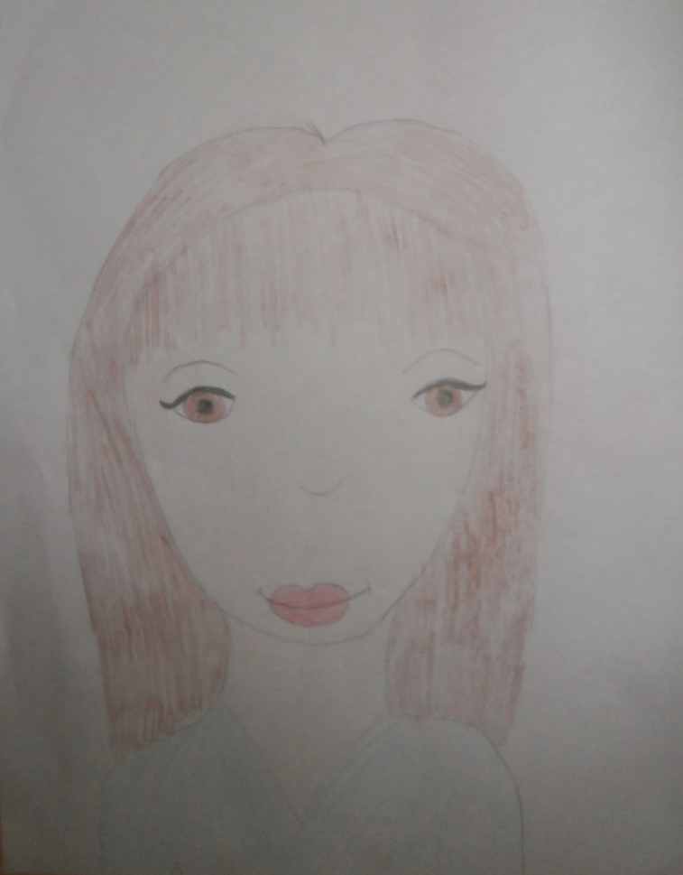
Порой встречаются семьи, где мама очень любит своего ребенка, а он обижает и не ценит ее.

Slide 11
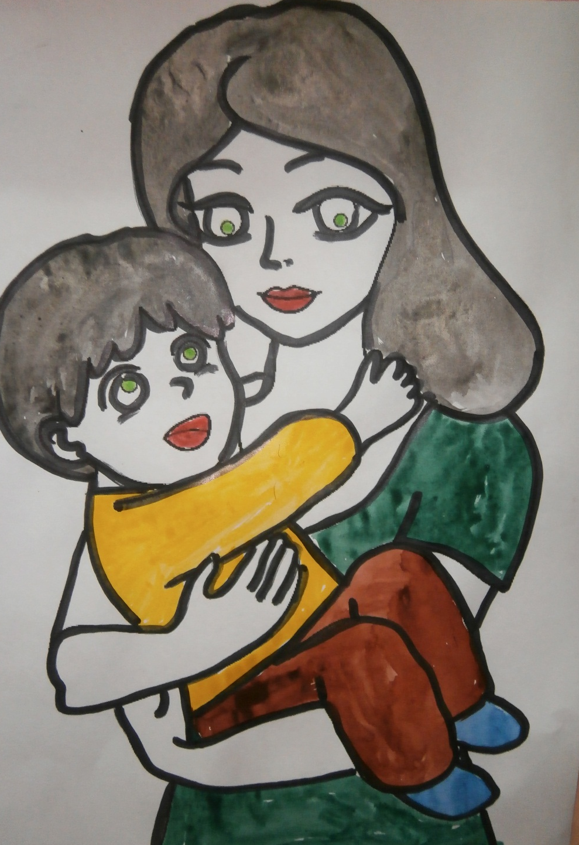
В понимание ребёнка, следует заложить ряд жизненных ценностей, в которые будет входить уважение к матери.

Slide 12
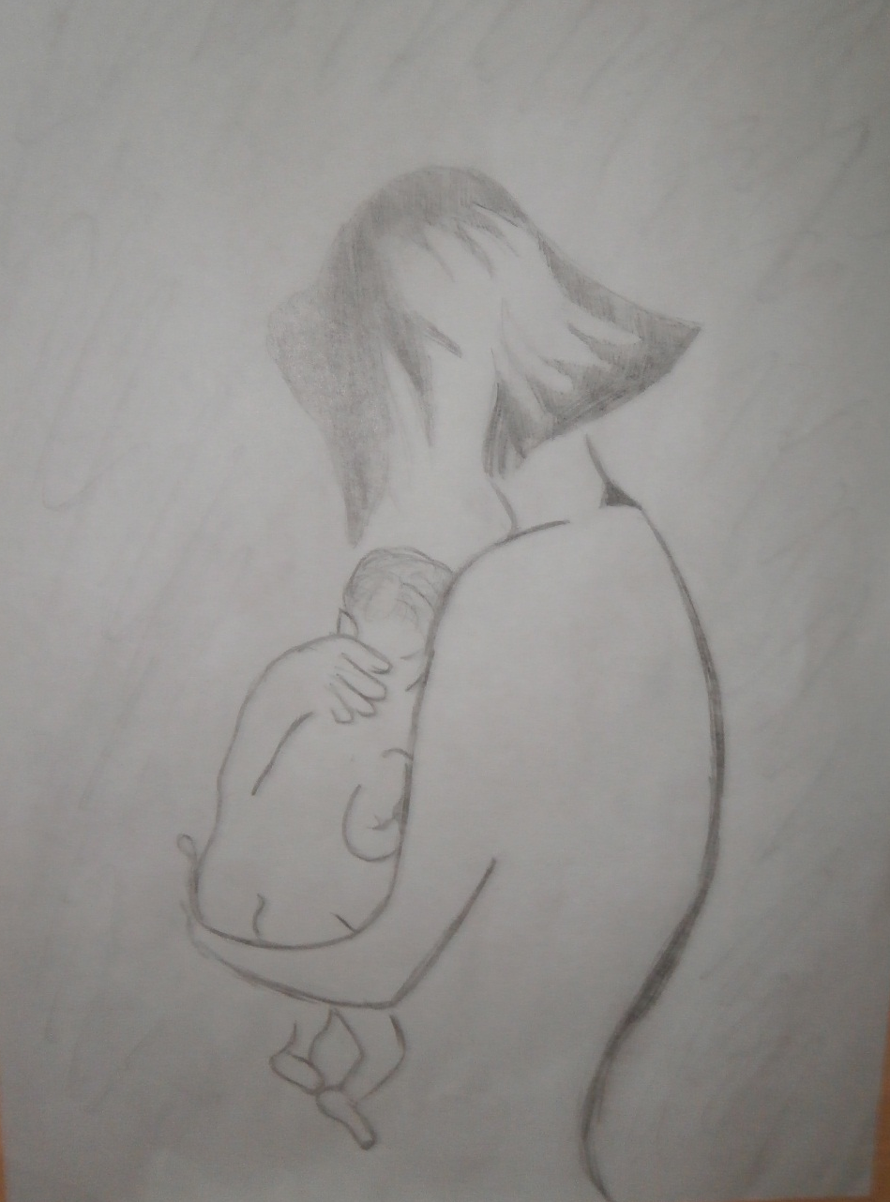
Родители должны объяснять разницу между добром и злом, хорошим и плохим. Многие мамы и папы категорически против наказаний и запретов и переступать через это не хотят. Но это необходимо уметь делать. Так как нельзя вырастить добропорядочного и хорошего человека, только путем любви и ласки. Воспитание должно иметь смешанный характер, и совмещать в себе, как любовь, доброту так и строгость – это залог успеха.

Slide 13
Именно мама, может научить своего ребёнка быть добрым, любящим и внимательным к окружающим его людям.
Всё это позволит ребенку стать настоящим человеком.
Мне мама приносит Игрушки, конфеты, Но маму люблю я Совсем не за это. Веселые песни Она напевает, Нам скучно вдвоем Никогда не бывает. Я ей открываю Свои все секреты. Но маму люблю я Не только за это. Люблю свою маму, Скажу я вам прямо, Ну просто за то, Что она моя мама!

Slide 14
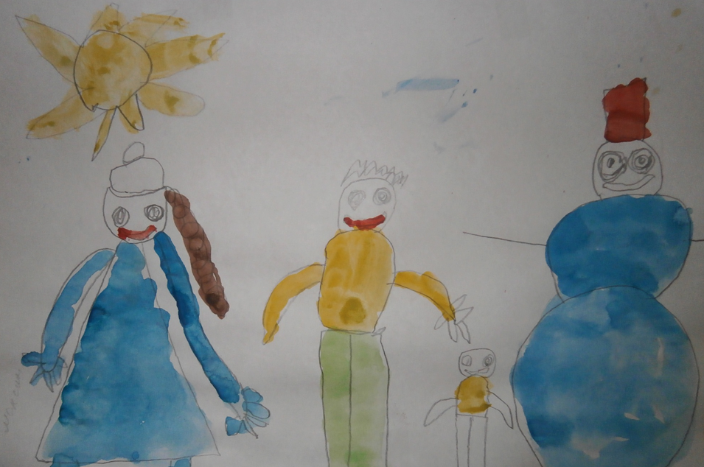
Безусловно, отец играет достаточно важную и значительную роль в воспитании ребёнка. Но, стоит помнить, что он никогда не сможет заменить ребенку маму.

